Slide 1
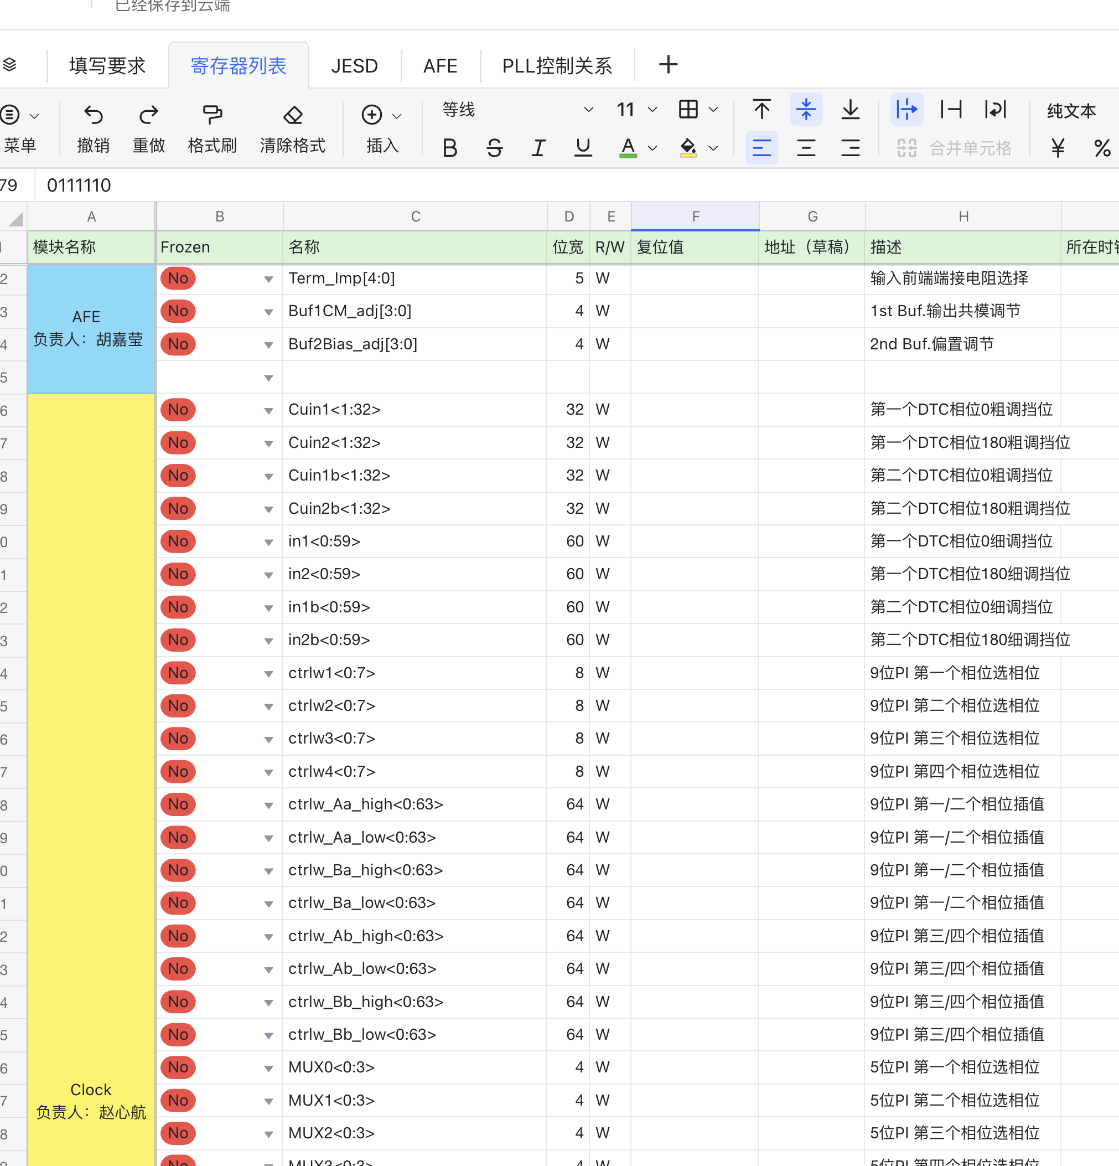
葛良晨 260806 SPI
SPI寄存器列表整理 | 完成✅
SPI驱动器硬件测试 | 进行中， SPI控制器

Slide 2
9PI结构
0
0
0
8phase
mux3
PI
0
PI
4phase
mux2
45
45
90
90
3bit选择 I路
2bit选择
5bit插值
3bit插值
8phase
180
180
180
mux3
PI
4phase
mux2
180
PI
225
225
270
270
3bit选择+4，差分
2bit选择
3bit插值
8phase
mux3
90
90
90
PI
4phase
mux2
90
PI
135
180
135
180
3bit选择 Q路
2bit选择
3bit插值
8phase
270
5bit插值
mux3
270
PI
4phase
mux2
270
315
270
PI
315
0
0
3bit选择+4，差分
2bit选择
3bit插值

Slide 3
葛良晨 260806 行为级建模
时钟生成
DTC
多相位时钟生成
9PI
2相位时钟0，2
8相位时钟
9PI
9PI
4个16G，ADC
9PI
4相位时钟
DTC
MUX
2相位时钟1，3
4相位时钟
8相位时钟-0，2，4，6路硬连接
5PI
16Div
5PI
16Div
5PI
16Div
5PI
16Div
4相位时钟
64路脉冲

Slide 4
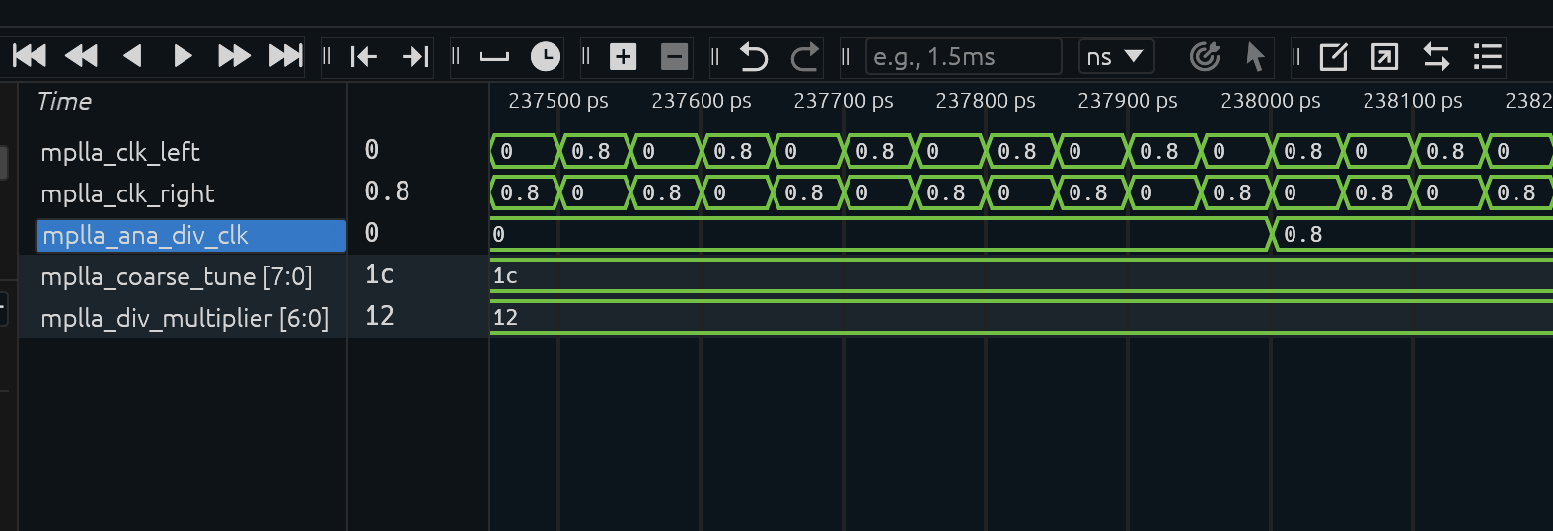
葛良晨 260806 行为级建模
PLL---较之前简化设计，保留关键行为
方波输出（4 个）
引脚 | 功能
mplla_clk_left/right | 10GHz 方波 正端（给 TX）
mplla_ana_fb_clk | 10GHz/80 = 125MHz 方波（内部使用）
mplla_ana_div_clk | 10GHz/20 = 500MHz 方波（给 204）
《控制字-频率》表给出控制关系--待定
控制输入（2 个）
引脚 | 功能
mplla_coarse_tune[7:0] | 控制 10GHz 输出频率
mplla_div_multiplier[6:0] | 控制 div_clk 分频比

Slide 5
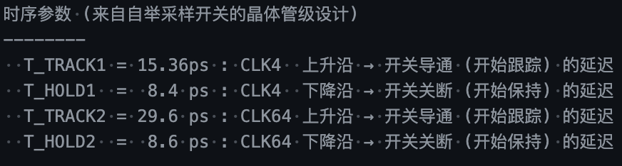
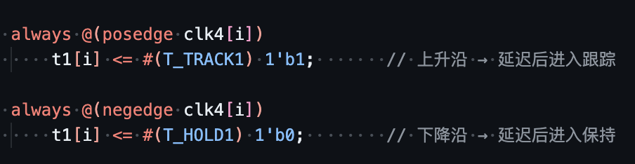
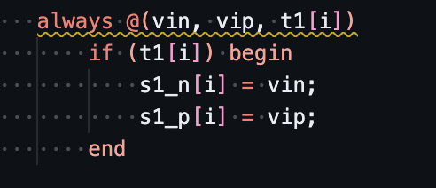
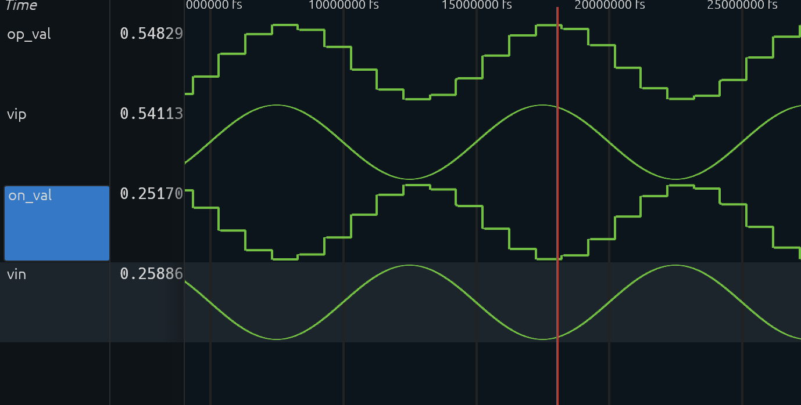
ADC行为级模型
THA行为模型：用latch完成连续->离散
ADC
x64路
THA
hjy
SAR Core
hzp
THA
hjy
SAR Core
hzp
THA
hjy
SAR Core
hzp
THA
hjy
SAR Core
hzp
THA
hjy
SAR Core
hzp

Slide 6
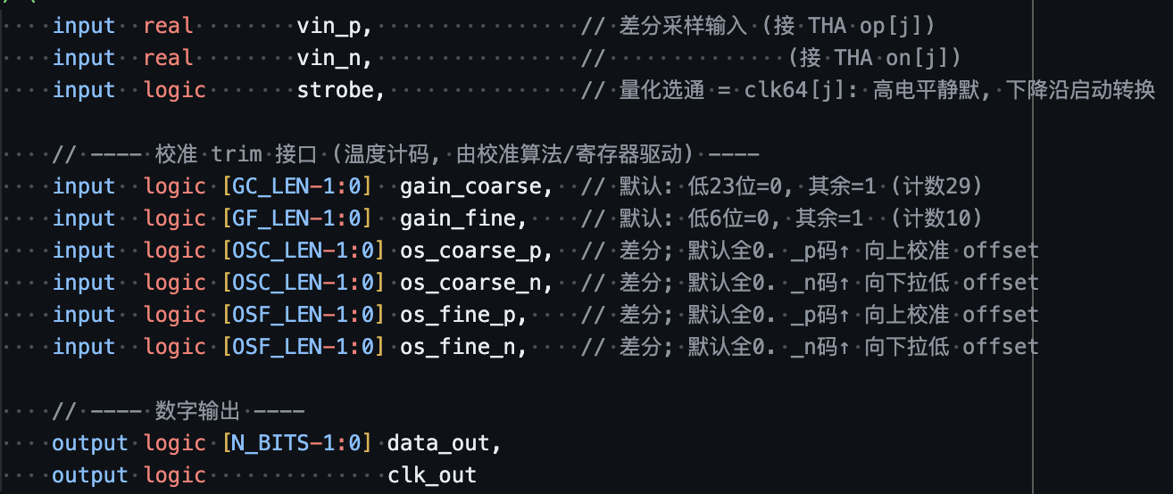
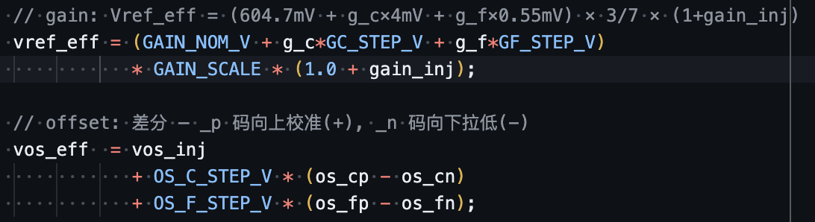
SAR Core的行为模型
模拟输入，64路时钟的脉冲
gain的校准接口
offset的校准接口
输出

Slide 7
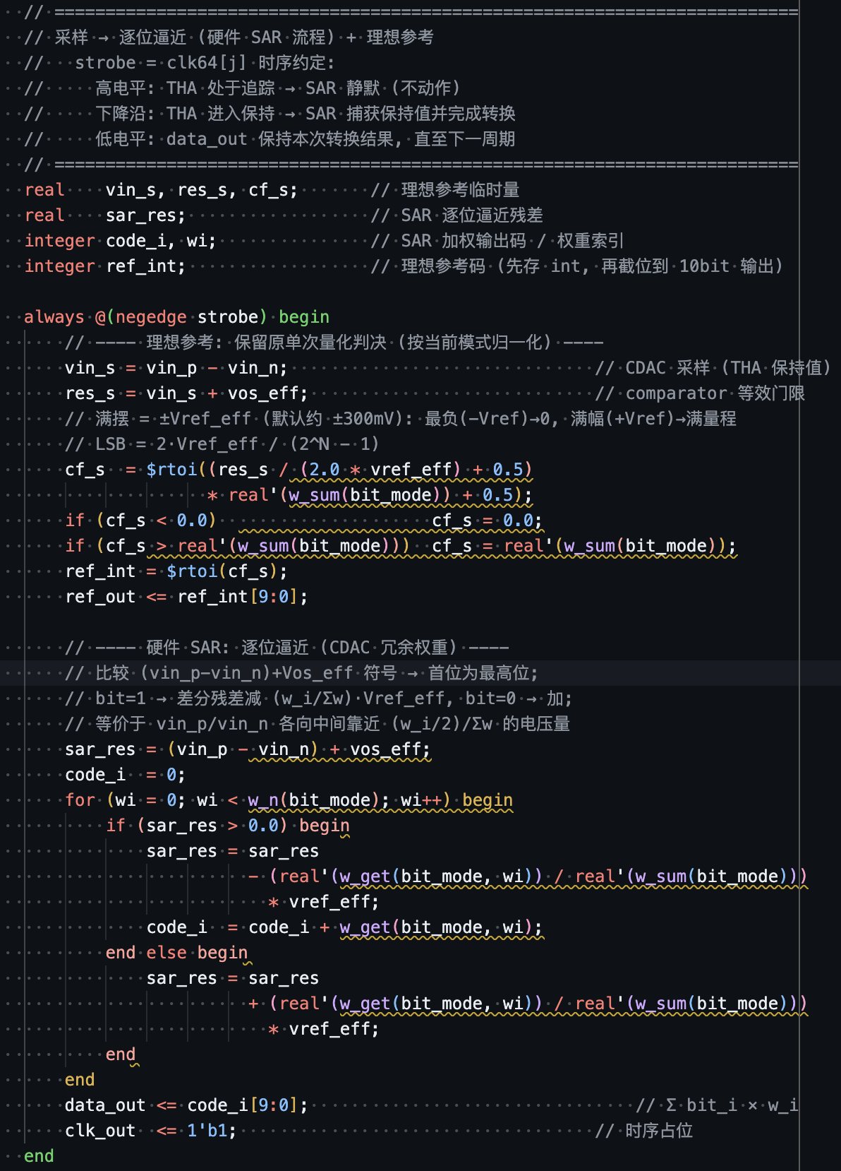
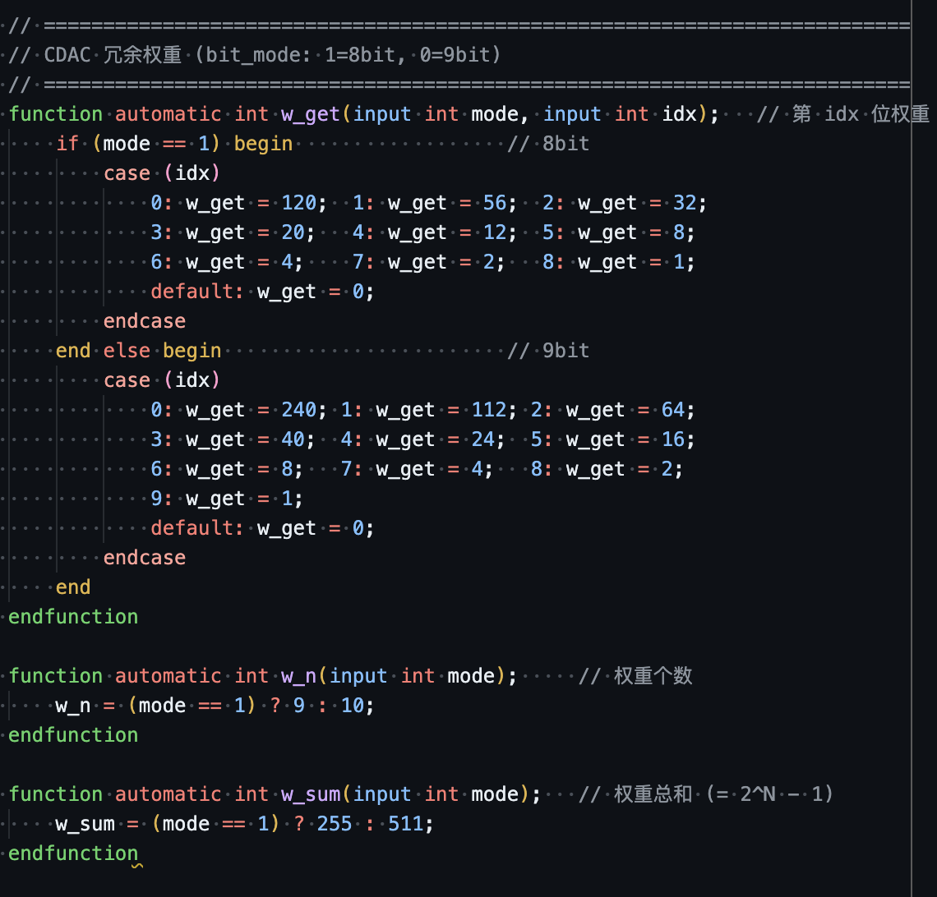
CDAC权重信息
ADC转换过程--理论参考
ADC转换过程--CDAC方式

Slide 8
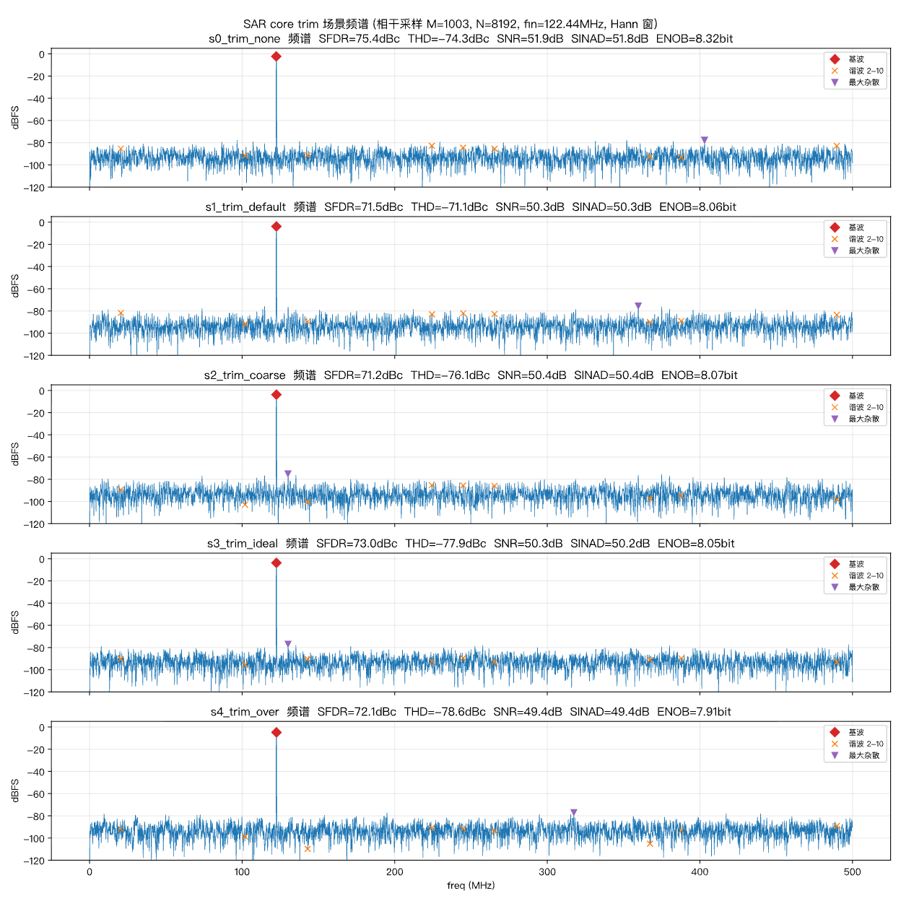
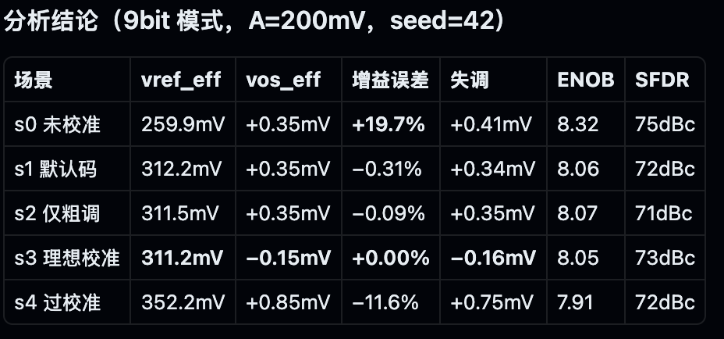
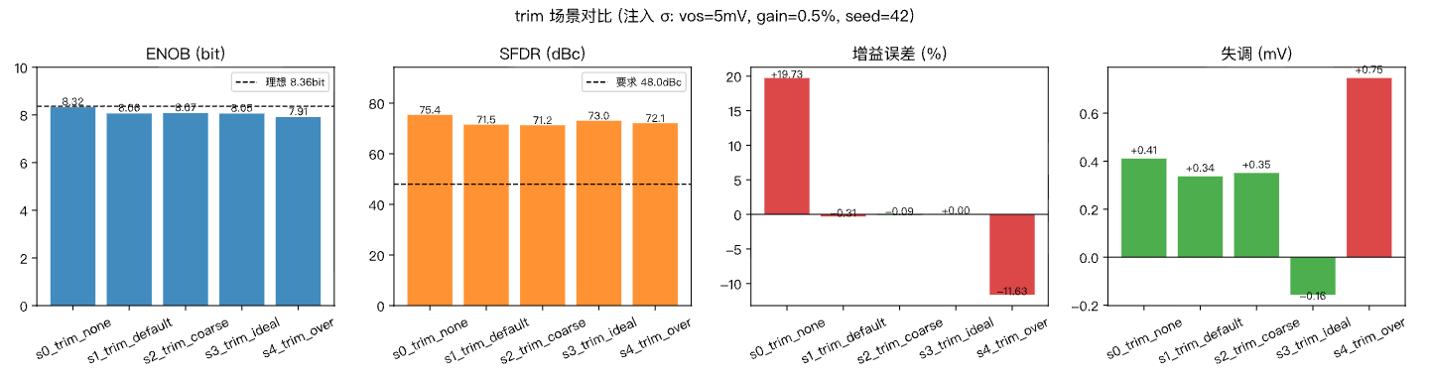
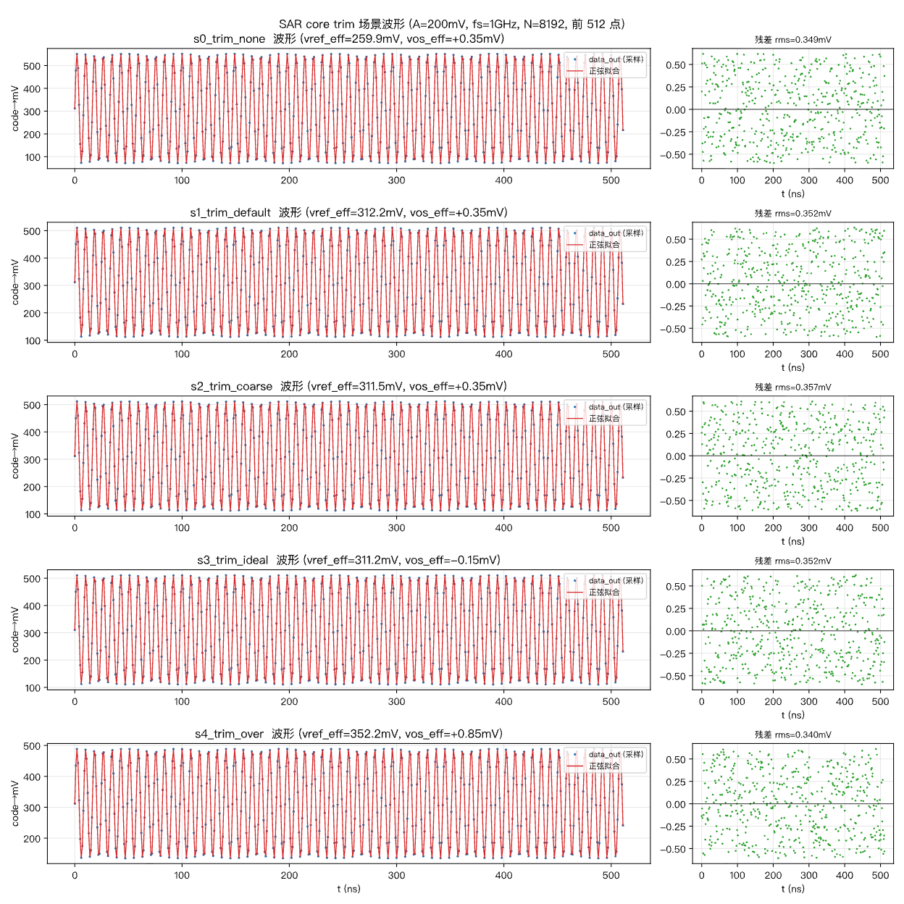
FFT分析结果

Slide 9
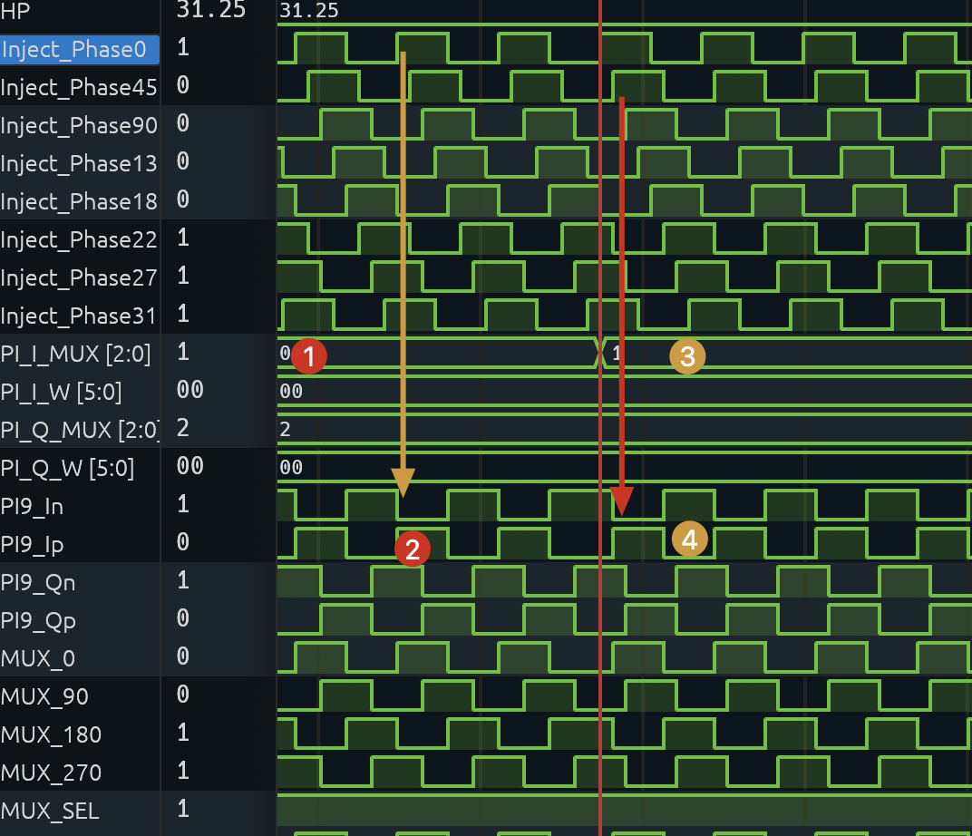
9PI的行为级模型，验证细节
PI_I_MUX变化，对应的9PI输出相位变化。
采样不同的Inject Phase

Slide 10
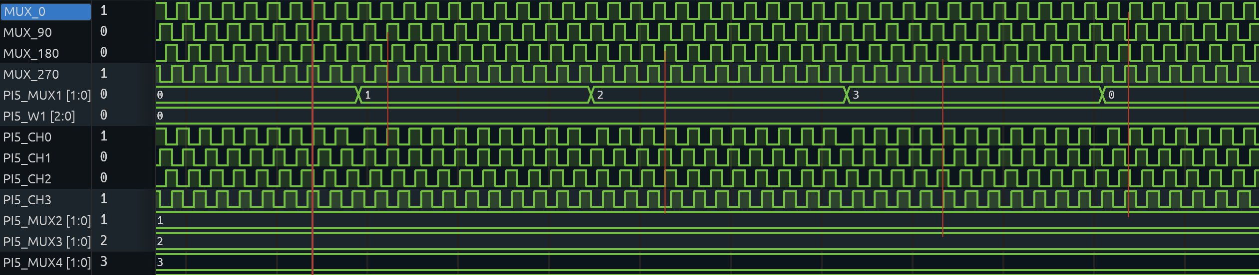
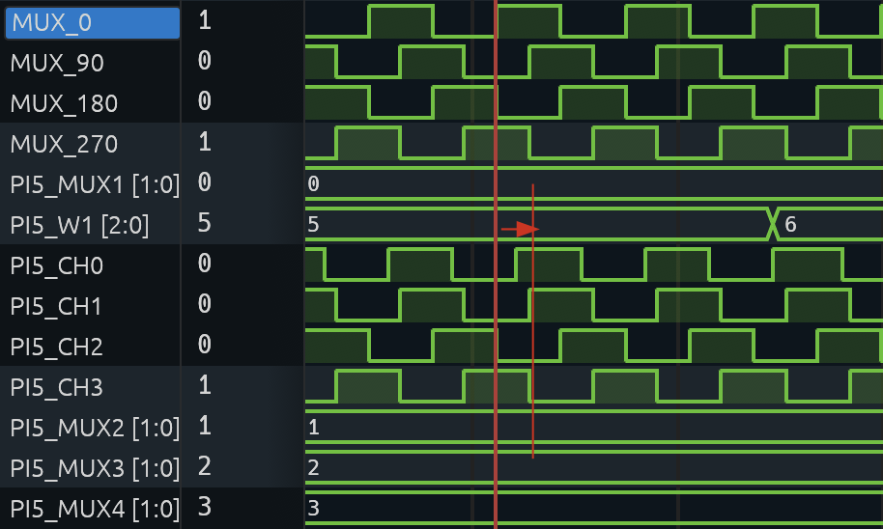
5PI的验证细节

Slide 11
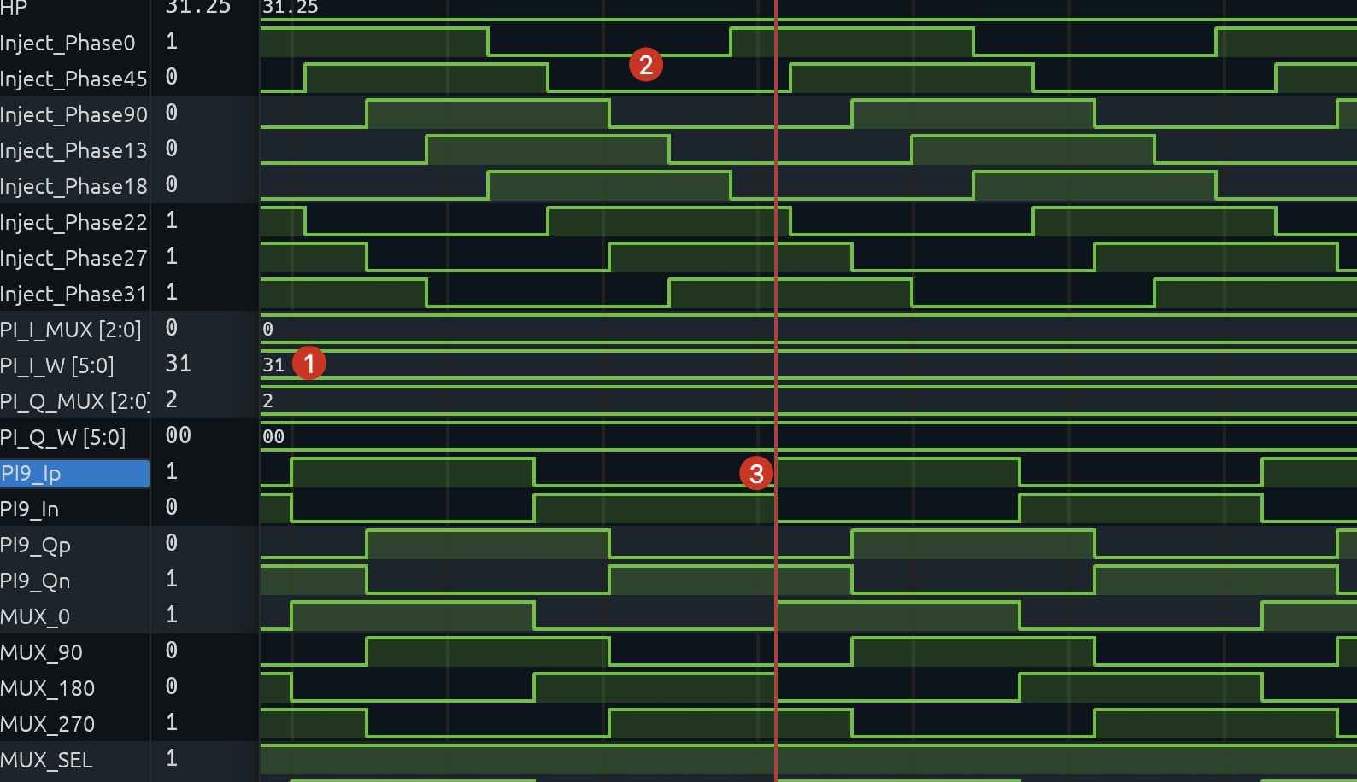
9PI的行为级模型，验证细节
PI_I_W变化，Ip的相位介于2phase中间，实现插值变化

Slide 12
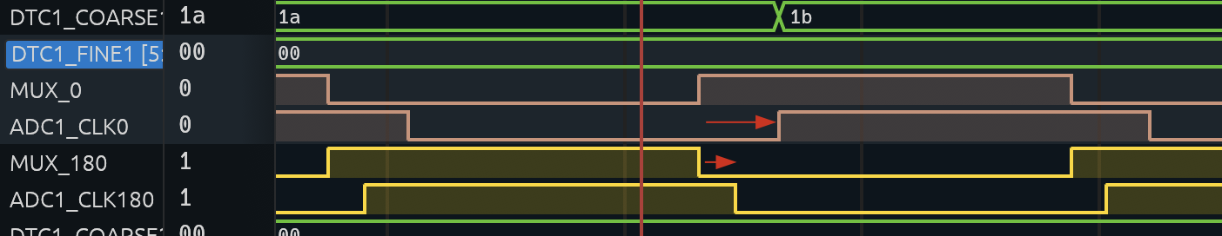
DTC的验证

Slide 13
校准
204
SPI

